Slide 1
Communication entre objets intelligents
Frédéric Bergeron
Étudiant au doctorat au laboratoire Domus
Supervisé par Sylvain Giroux, Kevin Bouchard et Sébastien Gaboury

Slide 2
Plan de la présentation
Les objets connectés
Actuellement, la communication
Une nouvelle forme de communication: BMP
Application: intersection intelligente

Slide 3
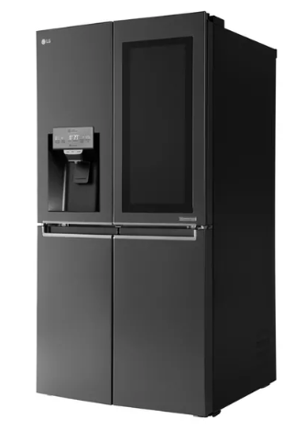
Les objets connectés
Que sont-ils?
Des objets ayant actuellement une utilité
Des objets de notre quotidien

Slide 4
Les objets connectés
Que sont-ils?
Des objets capables de communiquer
Des objets disposant de capteurs
Des ordinateurs de très faible capacité
ex: Arduino Uno, 32ko mémoire vive, pas de disque dur, cadence 16MHz

Slide 5
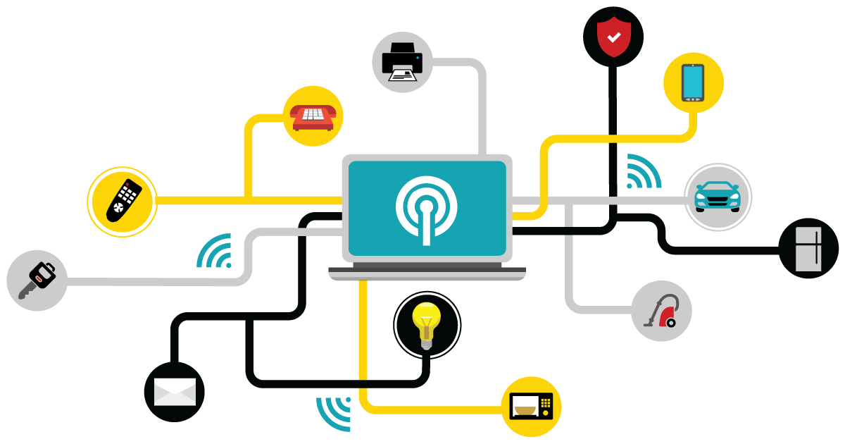
Les objets connectés
Que sont-ils?
Que font-ils?
Collectent et diffusent l'information collectée par leurs capteurs
Relayent l'information transmise par d'autres objets
Présentent une certaine intelligence

Slide 6
Les objets connectés
Que sont-ils?
Que font-ils?
Où sont-ils?
À la maison
En entreprise
Notes:
entreprise 4.0, c'est aussi ca

Slide 7
Les objets connectés
Que sont-ils?
Que font-ils?
Où sont-ils?
Où seront-ils?
Partout où ils ne sont pas déjà!
Possiblement le secteur qui connaîtra la plus grande croissance en informatique

Slide 8
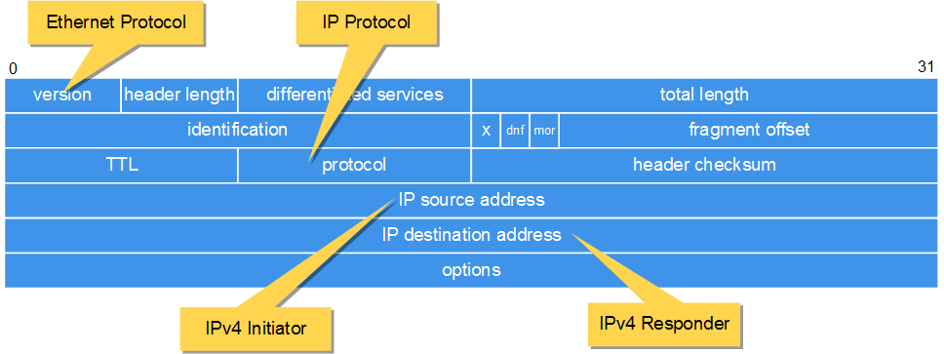
La communication
Principes généraux
Chaque message a un en-tête
Propre à chaque protocole
Contient l'information nécessaire au fonctionnement du protocole
Contient une adresse de destination
Décrit parfois aussi le message (ou comment l'interpréter)

Slide 9
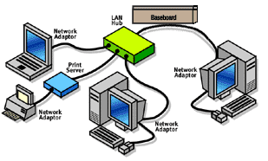
La communication
Principes généraux
Communication filaire
Le message part d'une carte réseau
Le message aboutit éventuellement à un commutateur réseau (network switch)
Le commutateur lit l'adresse et transmet de message sur le bon fil
Le message arrive éventuellement sur une carte réseau

Slide 10
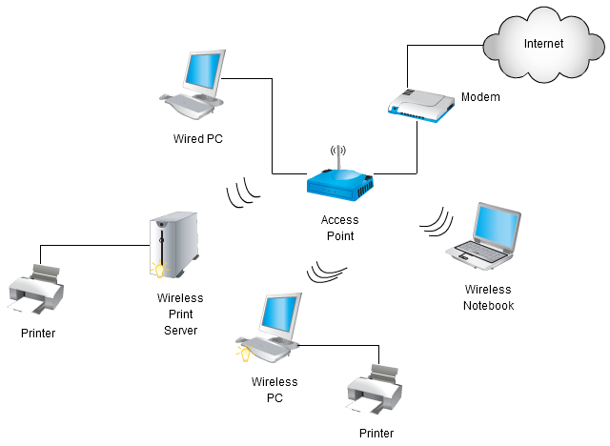
La communication
Principes généraux
Communication sans-fil
Le message part d'une carte réseau sans fil
Un antenne diffuse le message
Le message aboutit éventuellement à l'antenne d'un routeur sans fil
Tous les appareils à portée reçoivent aussi le message sur leur antenne
Mais le détruise si l'adresse de destination n'est pas la leur

Slide 11
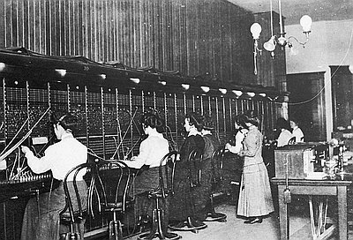
La communication
Principes généraux
Communication point à point
ex: Téléphone
On utilise une adresse absolue
Le protocole de transport s'occupe de tout
Notes:
https://oregonhistoryproject.org/articles/historical-records/baker-city-telephone-operators-c-1910/#.XcGrYNVOmUk

Slide 12
La communication
Principes généraux
Communication point à point
Communication par sujet
ex: Journaux
On utilise une adresse partielle et/ou
Un protocole logiciel s'occupe ensuite de déterminer à qui le message s'adresse
On envoie un message en mode point à point à un intermédiaire
L'intermédiaire envoie un message point à point à chaque destinataire inscrit

Slide 13
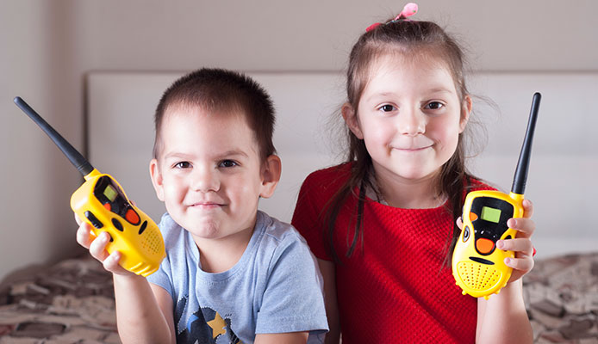
D'autres formes de communication
Communiquer à tous et à personne à la fois
ex: Blog
Communiquer sur une certaine distance
ex: Walkie-Talkie
Notes:
https://www.globosurfer.com/best-waterproof-walkie-talkies/

Slide 14
Une nouvelle forme de communication- Idée
Faire en sorte que chaque participant d'un système ne possède que l'information pertinente en tout temps
Idée générale:
Hypothèse générale:
L'émetteur d'un message est le mieux placé pour savoir où le message est valide et pour combien de temps

Slide 15
Une nouvelle forme de communication
Caractéristiques
Aucun destinataire (broadcast)
Portée physique aux messages
Limitation temporelle des messages
Bounded Message Protocol (BMP)

Slide 16
BMP – Portée physique
Portée mesurable
Situer l'origine dans un système de coordonnée (ex: Latitude/Longitude)
Exprimer la distance dans une unité de mesure (ex: Mètre)

Slide 17
BMP – Portée physique
Portée mesurable
Portée conceptuelle
Parfois un rayon décrit mal une configuration physique
On remplace l'origine et la distance par un concept physique
(ex: Du salon vers la cuisine)
Un mot plutôt qu'un chiffre

Slide 18
BMP – Portée temporelle
L'information est volatile
Un capteur donne périodiquement une nouvelle lecture
Un événement planifié finit par se produire
L'environnement change

Slide 19
BMP – Portée temporelle
L'information est volatile
Définir pendant combien de temps le message devrait être conservé
Capacité à oublier
Fonctionner plus longtemps avec une mémoire limitée
Pas d'historique, juste l'actuel

Slide 20
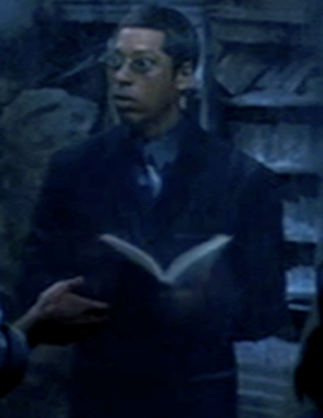
Applications
Idéal pour les systèmes à base de règles
On reçoit de l'information générale, on analyse, on réagit
Systèmes fortement découplés
Chaque participant est totalement indépendant
Les participants partent et arrivent n'importe quand, le seul impact sera sur la disponibilité d'un type de donnée
Notes:
http://www.criticalcommons.org/Members/ccManager/clips/timeMachineDatabaseDestruction.mp4/view

Slide 21
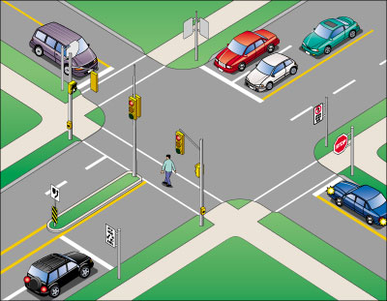
Cas d'étude: Intersection intelligente
Contexte:
Toutes les voitures peuvent communiquer
Tous les éléments de l'intersection peuvent communiquer
Hypothèse: BMP suffit à faire fonctionner l'intersection
Plus encore, on peut réduire l'infrastructure physique!

Slide 22
Cas d'étude: Intersection intelligente
Expérimentation
Prototyper une intersection respectant le contexte au sein du DOMUS
Voitures téléguidées
Bandes lunimeuses
Système de positionnement maison
Simuler une intersection dans un programme simulateur de traffic

Slide 23
Conclusion
Un nouveau protocole de communication
Donne le pouvoir à l'émetteur
Données éphémères
Diffuser de l'information d'intérêt général

Slide 24
Conclusion
Un nouveau protocole de communication
Ouvre des nouvelles possibilités
Nouveaux modèles de propagation de données
Nouveaux algorithmes d'agrégation, d'analyse et de prédictions

Slide 25
Questions!

